Slide 1
Deep Learning

Slide 2
Tensorflow
Nümerik hesaplamalar yapmak için açık kaynaklı bir kütüphane
, Machine learning ve Deep Learning modellerini oluşturmak ve çalıştırmak
Kasım 2015’te açık kaynağa dönüştü.
Computation graph
Géron, Aurélien. Hands-on machine learning with Scikit-Learn and TensorFlow: concepts, tools, and techniques to build intelligent systems. " O'Reilly Media, Inc.", 2017.

Slide 3
Tensorflow
Paralele hesaplama yapabilir
GPU ve CPU ile çalışabilir
Google BrainTeam tarafından geliştirildi
Google Cloud Speech, Google Photos ve Google Search gibi hizmetlerde kullanılıyor.
Sade tasarım, ölçeklenebilirlik, esneklik ve dokümantasyon
Géron, Aurélien. Hands-on machine learning with Scikit-Learn and TensorFlow: concepts, tools, and techniques to build intelligent systems. " O'Reilly Media, Inc.", 2017.

Slide 4
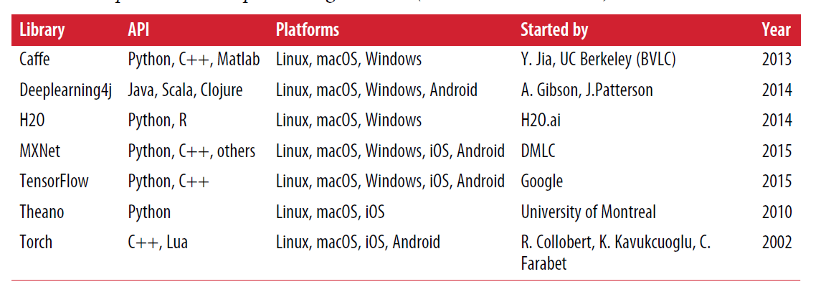
Derin Öğrenme Kütüphaneleri
Géron, Aurélien. Hands-on machine learning with Scikit-Learn and TensorFlow: concepts, tools, and techniques to build intelligent systems. " O'Reilly Media, Inc.", 2017.

Slide 5
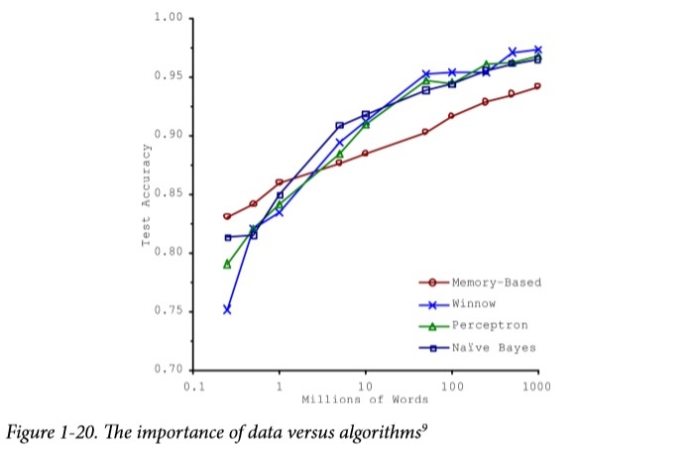
Çok Data
Géron, A. (2017). Hands-on machine learning with Scikit-Learn and TensorFlow: concepts, tools, and techniques to build intelligent systems. " O'Reilly Media, Inc.".

Slide 6
Çok Data
Performans
(Örn:Accuracy)
Veri Miktarı

Slide 7
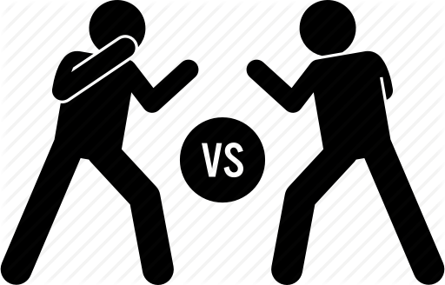
Çok Data
Algoritma
Veri

Slide 8
Verinin Temsiliyeti
Hayat Tatmini
Kişi Başı Gelir

Slide 9
Örneklem Hataları
Seçim sonucunu tahmin için Taksim’e çıktık ve önümüze gelene anket yaptık.
LinkedIn kullanıcılarına anket gönderdik. Cevaplarına göre tahmin yaptık.
Gönderilen cevapların %30’u geri dönmedi önemsemedik.

Slide 10

Kötü Veri
Zaman ve enerjinin çoğu veriyle boğuşmakla geçer.
Boşluklar
Yanlış değerler
Aykırı gözlemler
Gürültü

Slide 11

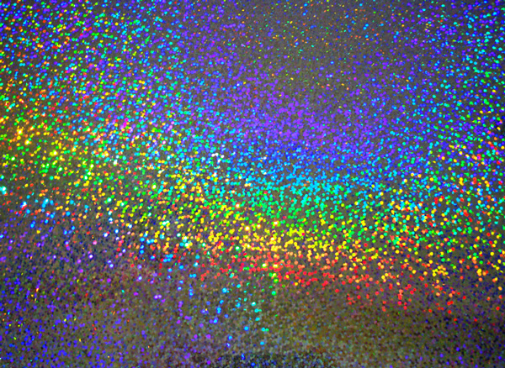
Ortada öğrenecek bir şeyler olmalı

Slide 12
Alakasız Özellikler
Başarı
Modelin yorumlanabilirliğini azaltır.
Hesaplama güçlüğü yaratır.
Aslında çok nitelik yerine daha az
sayıda nitelik aynı sonucu verebilir.
Feature engineering,
Feature selection,
Feature extraction
Nitelik Sayısı

Slide 13
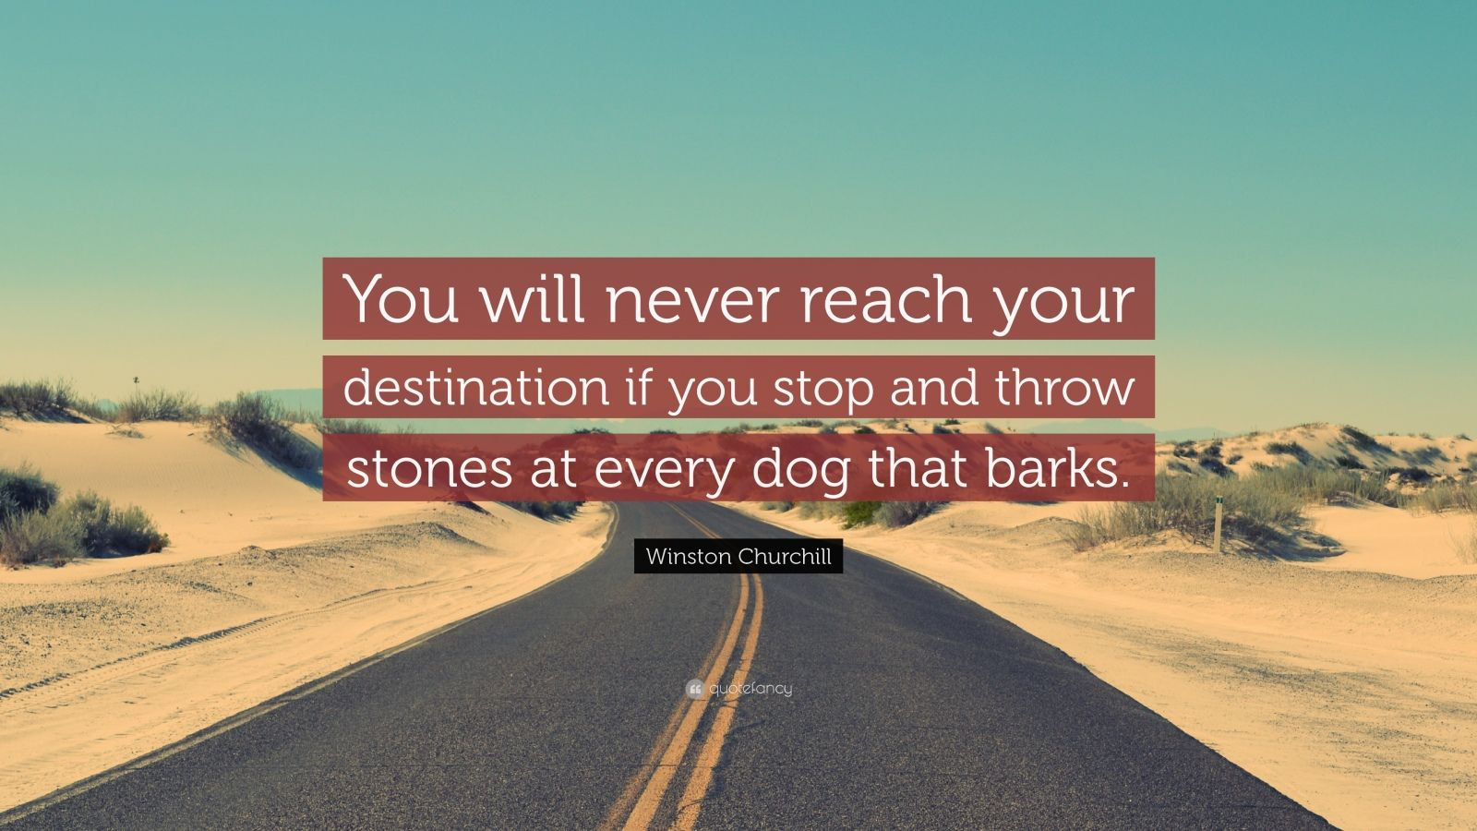
https://quotefancy.com/quote/32638/Winston-Churchill-You-will-never-reach-your-destination-if-you-stop-and-throw-stones-at

Slide 14
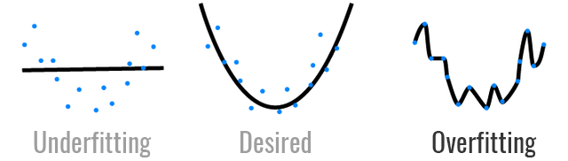
EZBERLEME – ÖĞRENME - ÖĞRENEMEME

Slide 15
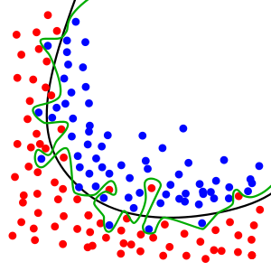
EZBERLEME (OVERFITTING)

Slide 16
EZBER BOZMA
• Gözlem sayısını arttır
• Modelin karmaşıklığını azalt
• Bazı özellikleri seçme
• Gürültüyü azalt

Slide 17
HATALAR
• Bias kaynaklı hatalar
Örn: yanlış model seçimi
Gerçekte ilişki doğrusal değil ve biz doğrusal bir model kullanmış isek.
Bias kaynaklı büyük hatalar zayıf öğrenmeye (underfit) neden olur.
• Variance verinin değişiminden kaynaklı hatalar.

Slide 18
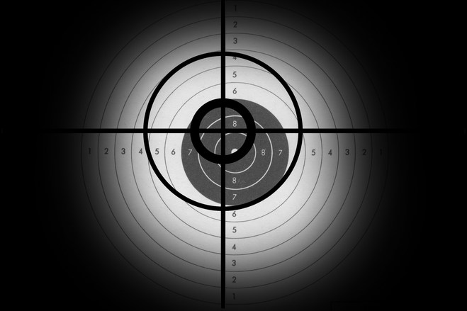
HATANIN SEBEPLERİ
Diğer
Yanlış yere nişan almak
Rüzgar,
Barut miktarı
Namlu aşınması
Hava sıcaklığı

Slide 19
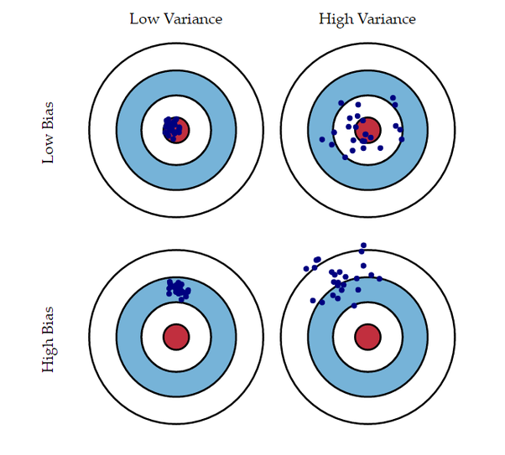
BIAS-VARIANCE
Görsel: https://www.quora.com/What-is-bias-and-variance

Slide 20
SON OLARAK
Eğitim seti çok küçükse,
Verinin temsil gücü zayıfsa,
Gürültülü veya alakasız özelliklerle kirlenmişse
Sistem iyi performans göstermeyecektir.
Modelinizin ne çok basit (zayıf öğrenme eğilimli), ne de karmaşık (aşırı öğrenme eğilimli) olması gerekir.

